Slide 1
Re:从零开始的OI生活
最短路，最小生成树

Slide 2
最短路
求图上两点之间的最短路径。
“最短”一般指路径上的边的权值和最小。
最短路有多处应用。
上世纪80年代的PacMan 就已经应用了最短路算法

Slide 3
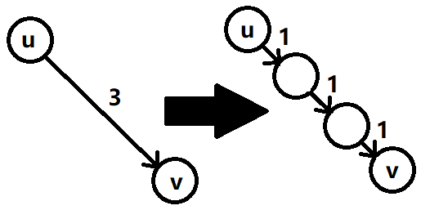
BFS解决最短路
BFS能解决最短路问题吗？——可以，但也不可以。
BFS按结点层次遍历，隐含条件是各边权相等。
否则，同层次的两个点，会因为边权的不同，在被加入队列里时，不符合最短的条件。
可以将边拆分成等边权的链。
复杂度O(NM)。（How to prove it?)

Slide 4
Floyd

Slide 5
Dijkstra
迪杰斯特拉，荷兰科学家。发明众多算法。
Dijkstra解决单源最短路问题。要求图中无负权。

